Slide 1
Классическая теория 1

Slide 2
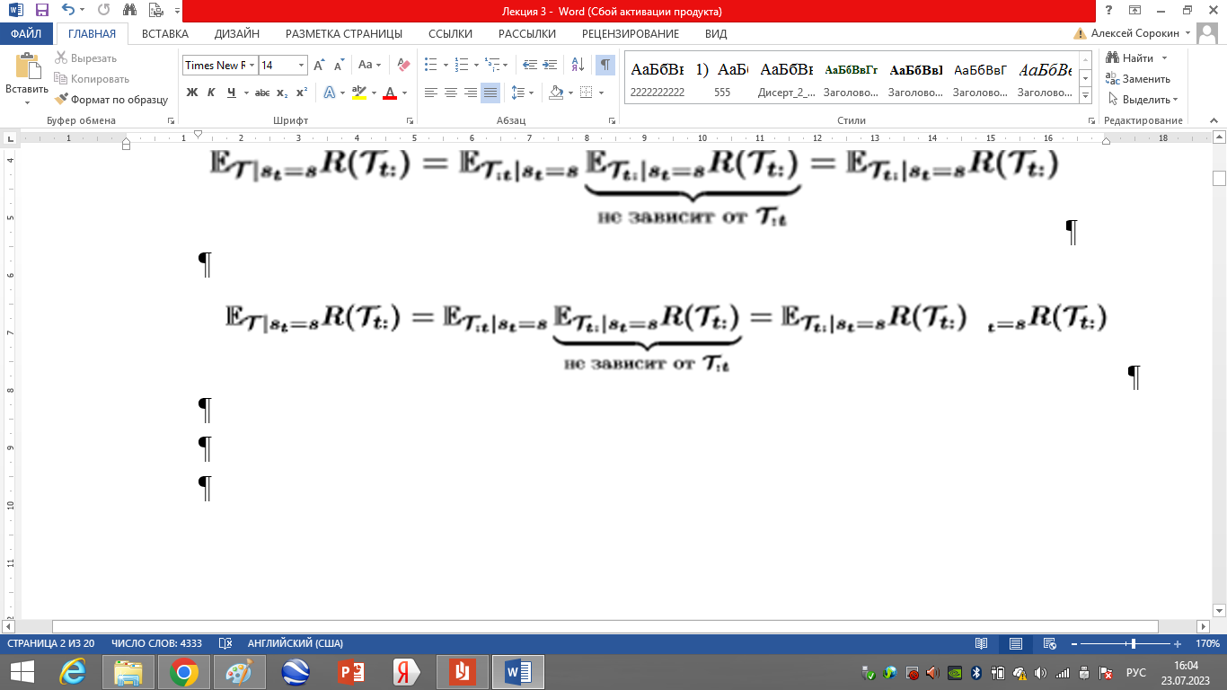
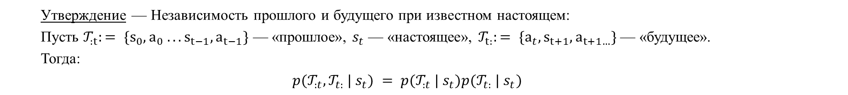
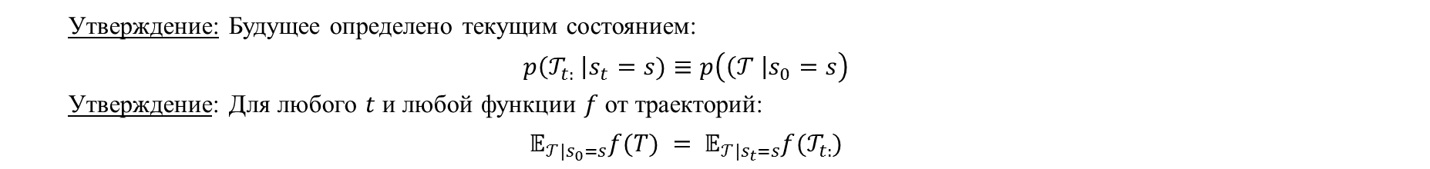
Оценочные функции
Свойства траекторий
Утверждение — Независимость прошлого и будущего при известном настоящем:
Пусть $𝒯_{:t}:= \{s_{0},a_{0} ...s_{t−1},a_{t−1}\}$ — «прошлое», $s_{t}$ — «настоящее», $𝒯_{t:}:= \{а_{t},s_{t+1},a_{t+1…}\}$ — «будущее».
Тогда:
$$p(𝒯_{:t},𝒯_{t:} | s_{t}) = p(𝒯_{:t} | s_{t})p(𝒯_{t:} | s_{t})$$
Определение: Для траектории $𝒯$ величина
$$R_{t}≔R\left(𝒯_{t:}\right)=\sum_{\hat{t}≥t}{γ^{\hat{t}−t}}r_{\hat{t}}$$
Утверждение: Будущее определено текущим состоянием:
$$p\left(𝒯_{t:} \right|s_{t}=s)≡p\left(\left(𝒯 \right|s_{0}=s\right)$$
Утверждение: Для любого $t$ и любой функции $f$ от траекторий:
$$𝔼_{𝒯|s_{0}=s}f(T) = 𝔼_{𝒯|s_{t}=s}f(𝒯_{t:})$$

Slide 3
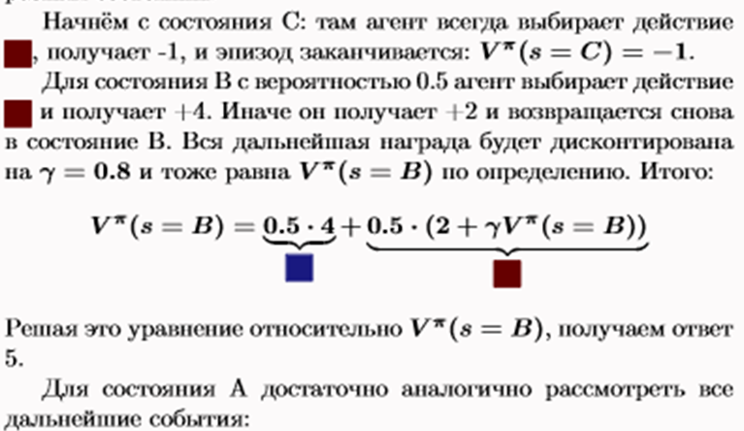
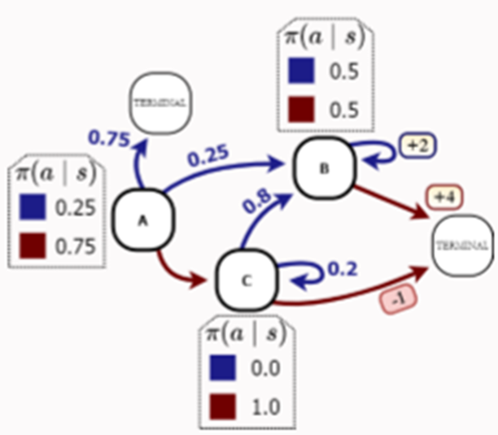
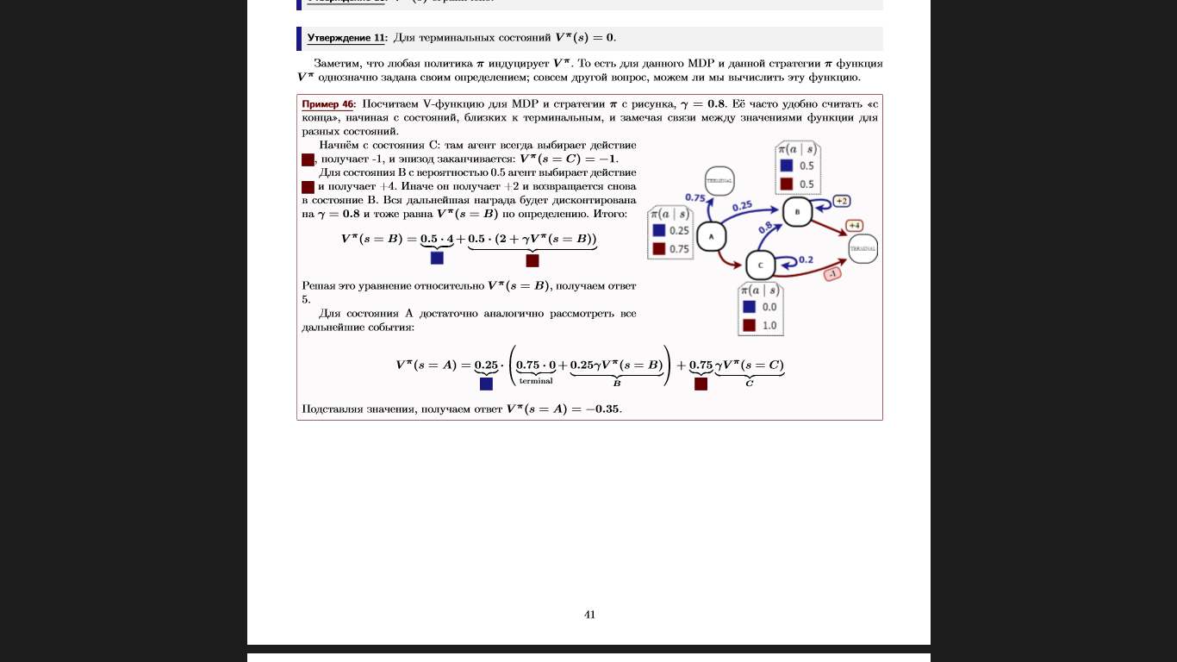
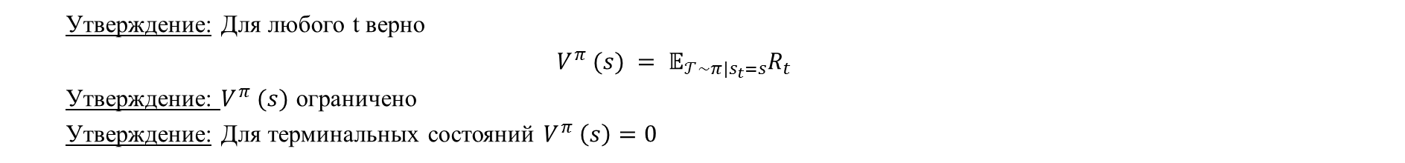
V-функция
Определение: Для данного MDP V-функцией (value function – функции цены) или оценочной функцией состояний (state value function) для данной стратегии $π$ называется величина
$V^{π} (s) := 𝔼_{𝒯∼π|s_{0}=s}R(𝒯)$ (3.1)
Утверждение: Для любого t верно
$$V^{π} (s) = 𝔼_{𝒯∼π|s_{t}=s}R_{t}$$
Утверждение: $V^{π} (s)$ ограничено
Утверждение: Для терминальных состояний $V^{π} \left(s\right)=0$

Slide 4

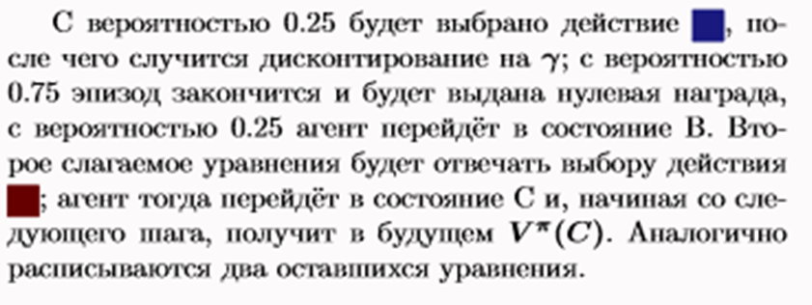
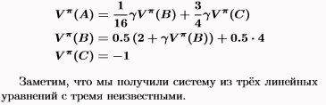
Уравнения Беллмана
Теорема – Уравнение Беллмана (Bellman expectation equation) для $V^{π}$:
$$V^{π} \left(s\right) = 𝔼_{a} [r(s,a) + γ𝔼_{s^{′}}s^{′}V^{π}(s^{′})]$$

Slide 5
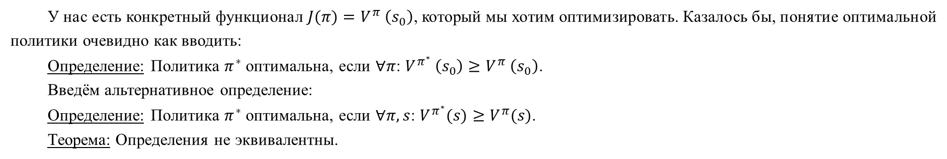
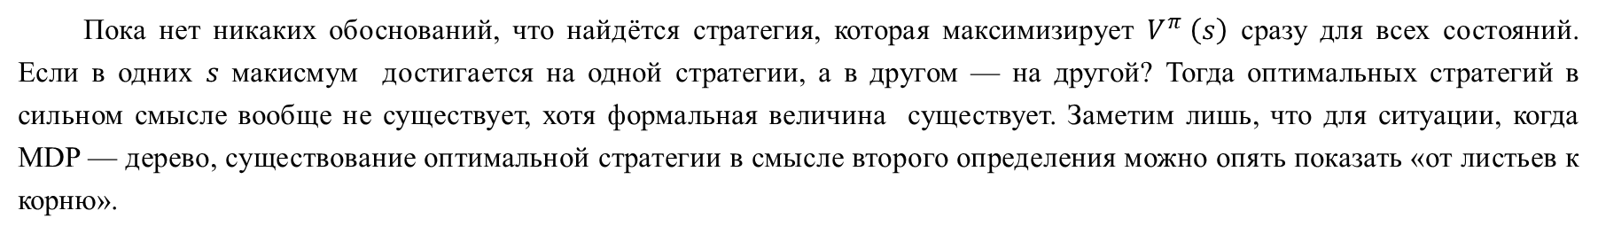
Оптимальная стратегия
У нас есть конкретный функционал $J(π)=V^{π} \left(s_{0}\right)$, который мы хотим оптимизировать. Казалось бы, понятие оптимальной политики очевидно как вводить:
Определение: Политика $π^{∗}$ оптимальна, если $∀π$: $V^{π^{∗}} \left(s_{0}\right)≥V^{π} \left(s_{0}\right)$.
Введём альтернативное определение:
Определение: Политика $π^{∗}$ оптимальна, если $∀π,s$: $V^{π^{∗}}(s)≥V^{π}(s)$.
Теорема: Определения не эквивалентны.
Интуиция подсказывает, что различие между определениями проявляется только в состояниях, которые оптимальный агент будет избегать с вероятностью 1. Задавая оптимальность вторым определением, мы усложняем задачу, но упрощаем теоретический анализ: если бы мы оставили первое определение, у оптимальных политик могли бы быть разные V-функции; согласно второму определению, V-функция всех оптимальных политик совпадает.
Определение: Оптимальные стратегии будем обозначать $π^{∗}$, а соответствующую им оптимальную V-функцию – $V^{∗}$:
$$V^{∗}\left(s\right)=\max_{π}{V^{π} \left(s\right)}$$
Пока нет никаких обоснований, что найдётся стратегия, которая максимизирует $V^{π} \left(s\right)$ сразу для всех состояний. Если в одних $s$ макисмум достигается на одной стратегии, а в другом — на другой? Тогда оптимальных стратегий в сильном смысле вообще не существует, хотя формальная величина существует. Заметим лишь, что для ситуации, когда MDP — дерево, существование оптимальной стратегии в смысле второго определения можно опять показать «от листьев к корню».

Slide 6
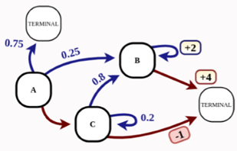
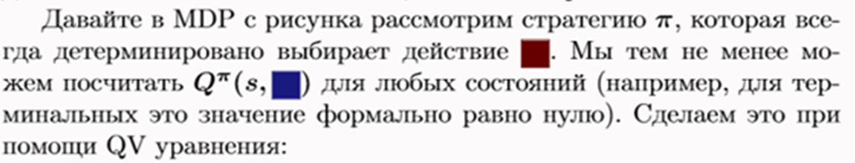
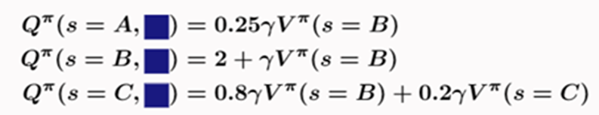
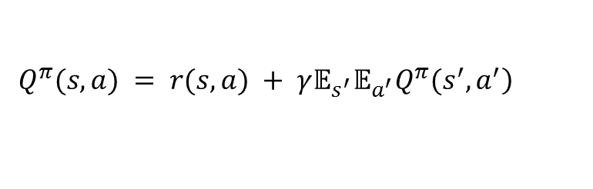
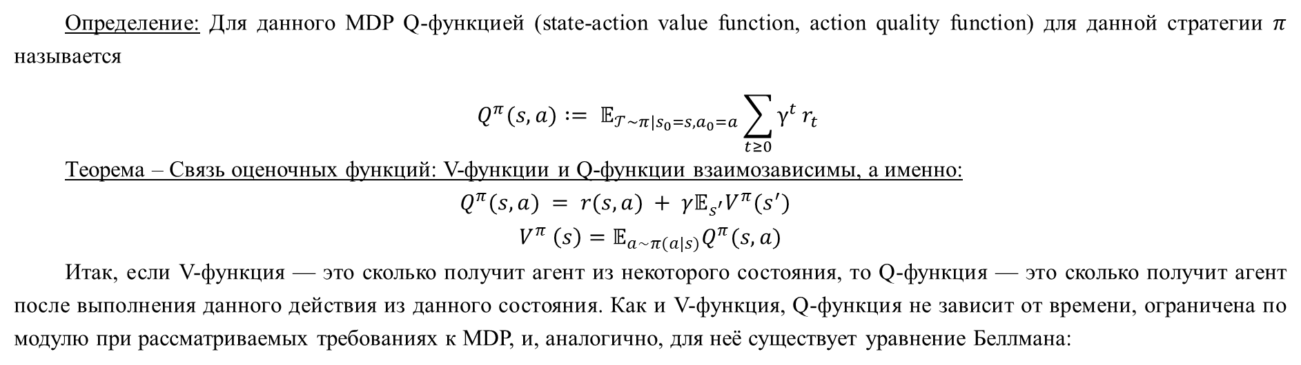
Q-функция
Определение: Для данного MDP Q-функцией (state-action value function, action quality function) для данной стратегии $π$ называется
$$Q^{π}(s,a) := 𝔼_{𝒯∼π|s_{0}=s,a_{0}=a}\sum_{t≥0}{γ^{t}}r_{t}$$
Теорема – Связь оценочных функций: V-функции и Q-функции взаимозависимы, а именно:
$$Q^{π}(s,a) = r(s,a) + γ𝔼_{s^{′}}V^{π}(s^{′})$$
$$V^{π} \left(s\right)=𝔼_{a∼π(a|s)}Q^{π}(s,a)$$
Итак, если V-функция — это сколько получит агент из некоторого состояния, то Q-функция — это сколько получит агент после выполнения данного действия из данного состояния. Как и V-функция, Q-функция не зависит от времени, ограничена по модулю при рассматриваемых требованиях к MDP, и, аналогично, для неё существует уравнение Беллмана:
Теорема – Уравнение Беллмана (Bellman expectation equation) для Q-функции:
$$\left.Q^{π}(s,a) = r(s,a) + γ𝔼_{s^{′}}𝔼_{a^{′}}Q^{π}(s^{′},a^{′}\right)$$

Slide 7
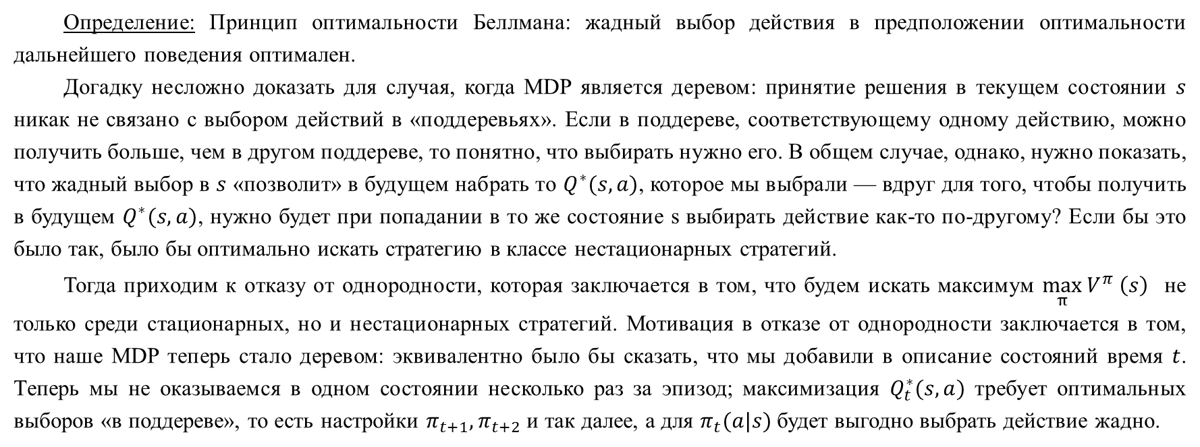
Определение: Принцип оптимальности Беллмана: жадный выбор действия в предположении оптимальности дальнейшего поведения оптимален.
Догадку несложно доказать для случая, когда MDP является деревом: принятие решения в текущем состоянии $s$ никак не связано с выбором действий в «поддеревьях». Если в поддереве, соответствующему одному действию, можно получить больше, чем в другом поддереве, то понятно, что выбирать нужно его. В общем случае, однако, нужно показать, что жадный выбор в $s$ «позволит» в будущем набрать то $Q^{∗}(s,a)$, которое мы выбрали — вдруг для того, чтобы получить в будущем $Q^{∗}(s,a)$, нужно будет при попадании в то же состояние s выбирать действие как-то по-другому? Если бы это было так, было бы оптимально искать стратегию в классе нестационарных стратегий.
Тогда приходим к отказу от однородности, которая заключается в том, что будем искать максимум $\max_{π}{V^{π} \left(s\right)}$ не только среди стационарных, но и нестационарных стратегий. Мотивация в отказе от однородности заключается в том, что наше MDP теперь стало деревом: эквивалентно было бы сказать, что мы добавили в описание состояний время $t$. Теперь мы не оказываемся в одном состоянии несколько раз за эпизод; максимизация $Q_{t}^{∗}(s,a)$ требует оптимальных выборов «в поддереве», то есть настройки $π_{t+1},π_{t+2}$ и так далее, а для $π_{t}(a|s)$ будет выгодно выбрать действие жадно.

Slide 8
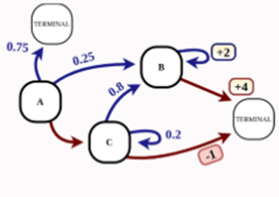
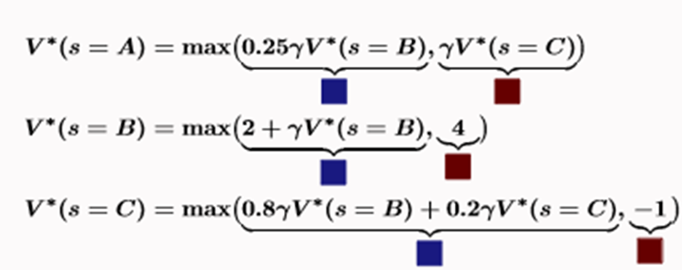
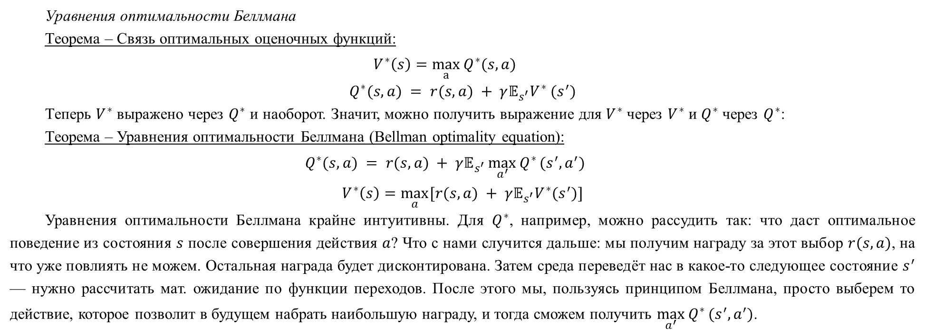
Уравнения оптимальности Беллмана
Теорема – Связь оптимальных оценочных функций:
$$V^{∗}\left(s\right)=\max_{a}{Q^{∗}(s,a)}$$
$$Q^{∗}(s,a) = r(s,a) + γ𝔼_{s^{′}}V^{∗} (s^{′})$$
Теперь $V^{∗}$ выражено через $Q^{∗}$ и наоборот. Значит, можно получить выражение для $V^{∗}$ через $V^{∗}$ и $Q^{∗}$ через $Q^{∗}$:
Теорема – Уравнения оптимальности Беллмана (Bellman optimality equation):
$$Q^{∗}(s,a) = r(s,a) + γ𝔼_{s^{′}}\max_{a^{′}}{Q^{∗}}(s^{′},a^{′})$$
$$V^{∗}\left(s\right)=\max_{a}{[r(s,a) + γ𝔼_{s^{′}}V^{∗}(s^{′})]}$$
Уравнения оптимальности Беллмана крайне интуитивны. Для $Q^{∗}$, например, можно рассудить так: что даст оптимальное поведение из состояния $s$ после совершения действия $a$? Что с нами случится дальше: мы получим награду за этот выбор $r(s,a)$, на что уже повлиять не можем. Остальная награда будет дисконтирована. Затем среда переведёт нас в какое-то следующее состояние $s^{′}$ — нужно рассчитать мат. ожидание по функции переходов. После этого мы, пользуясь принципом Беллмана, просто выберем то действие, которое позволит в будущем набрать наибольшую награду, и тогда сможем получить $\max_{a^{′}}{Q^{∗}}(s^{′},a^{′})$.

Slide 9
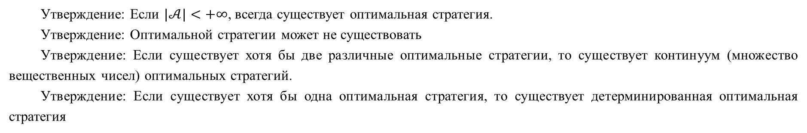
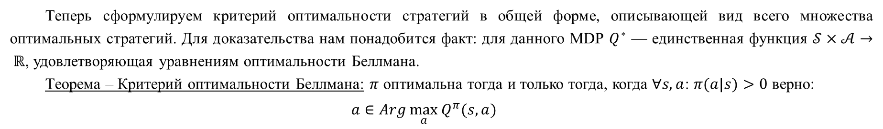
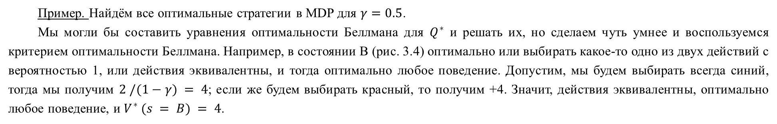
Критерий оптимальности Беллмана
Теперь сформулируем критерий оптимальности стратегий в общей форме, описывающей вид всего множества оптимальных стратегий. Для доказательства нам понадобится факт: для данного MDP $Q^{∗}$ — единственная функция $𝒮×𝒜→ ℝ$, удовлетворяющая уравнениям оптимальности Беллмана.
Теорема – Критерий оптимальности Беллмана: $π$ оптимальна тогда и только тогда, когда $∀s,a$: $π(a|s)>0$ верно:
$$a∈Arg\max_{a}{Q^{π}(s,a)}$$
Утверждение: Если $|𝒜|<+∞$, всегда существует оптимальная стратегия.
Утверждение: Оптимальной стратегии может не существовать
Утверждение: Если существует хотя бы две различные оптимальные стратегии, то существует континуум (множество вещественных чисел) оптимальных стратегий.
Утверждение: Если существует хотя бы одна оптимальная стратегия, то существует детерминированная оптимальная стратегия
Пример. Найдём все оптимальные стратегии в MDP для $γ=0.5$.
Мы могли бы составить уравнения оптимальности Беллмана для $Q^{∗}$ и решать их, но сделаем чуть умнее и воспользуемся критерием оптимальности Беллмана. Например, в состоянии B (рис. 3.4) оптимально или выбирать какое-то одно из двух действий с вероятностью 1, или действия эквивалентны, и тогда оптимально любое поведение. Допустим, мы будем выбирать всегда синий, тогда мы получим $2 /(1−γ) = 4$; если же будем выбирать красный, то получим +4. Значит, действия эквивалентны, оптимально любое поведение, и $V^{∗} (s = B) = 4$.

Slide 10
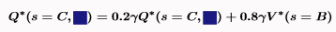
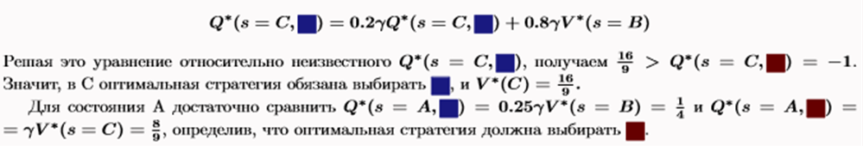

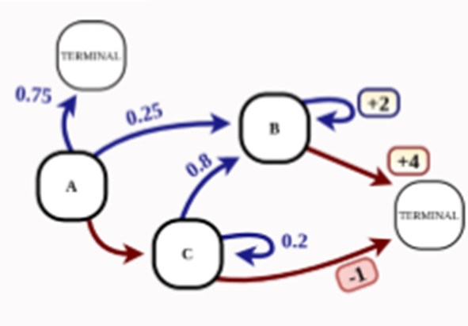
Проведём аналогичное рассуждение для состояния C. Если оптимально действие синее, то
Для состояния A достаточно сравнить
определив, что оптимальная стратегия должна выбирать красный.

Slide 11
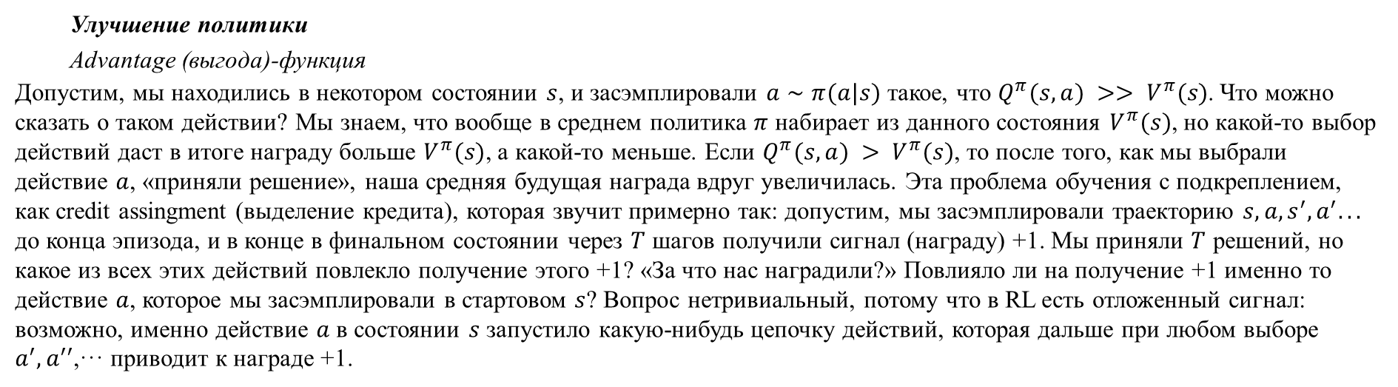
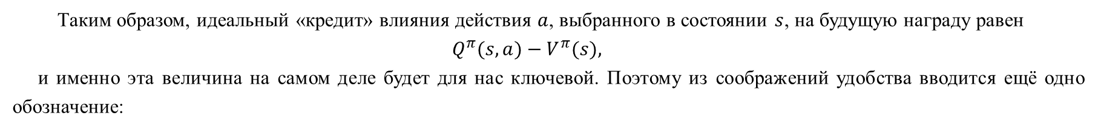
Улучшение политики
Advantage (выгода)-функция
Допустим, мы находились в некотором состоянии $s$, и засэмплировали $a∼π(a|s)$ такое, что $Q^{π}(s,a) >> V^{π}(s)$. Что можно сказать о таком действии? Мы знаем, что вообще в среднем политика $π$ набирает из данного состояния $V^{π}(s)$, но какой-то выбор действий даст в итоге награду больше $V^{π}(s)$, а какой-то меньше. Если $Q^{π}(s,a) > V^{π}(s)$, то после того, как мы выбрали действие $a$, «приняли решение», наша средняя будущая награда вдруг увеличилась. Эта проблема обучения с подкреплением, как credit assingment (выделение кредита), которая звучит примерно так: допустим, мы засэмплировали траекторию $s,a,s^{′},a^{′}...$ до конца эпизода, и в конце в финальном состоянии через $T$ шагов получили сигнал (награду) +1. Мы приняли $T$ решений, но какое из всех этих действий повлекло получение этого +1? «За что нас наградили?» Повлияло ли на получение +1 именно то действие $a$, которое мы засэмплировали в стартовом $s$? Вопрос нетривиальный, потому что в RL есть отложенный сигнал: возможно, именно действие $a$ в состоянии $s$ запустило какую-нибудь цепочку действий, которая дальше при любом выборе $a^{′},a^{′′}$,··· приводит к награде +1.
Так, если в некотором состоянии $s$ засэмплировалось такое $a$, что $Q^{π}(s,a)=V^{π}(s)$, то мы можем заключить, что выбор действия на этом шаге не привёл ни к какой «неожиданной» награде. Если же $Q^{π}(s,a)>>V^{π}(s)$ – то мы приняли удачное решение, $Q^{π}(s,a)<V^{π}(s)$ – менее удачное, чем обычно. Если, например, $r(s,a)+V^{π}(s^{′})> Q^{π}(s,a)$, то мы можем заключить, что имело место везение: среда засэмплировала такое $s^{′}$, что теперь мы получим больше награды, чем ожидали после выбора $a$ в состоянии $s$.
Таким образом, идеальный «кредит» влияния действия $a$, выбранного в состоянии $s$, на будущую награду равен
$$Q^{π}(s,a)−V^{π}(s),$$
и именно эта величина на самом деле будет для нас ключевой. Поэтому из соображений удобства вводится ещё одно обозначение:

Slide 12
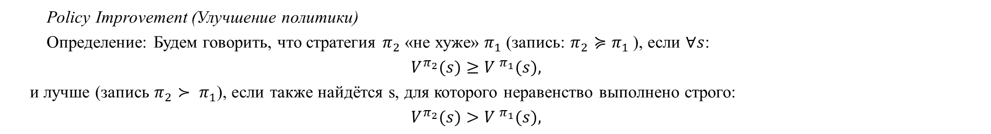
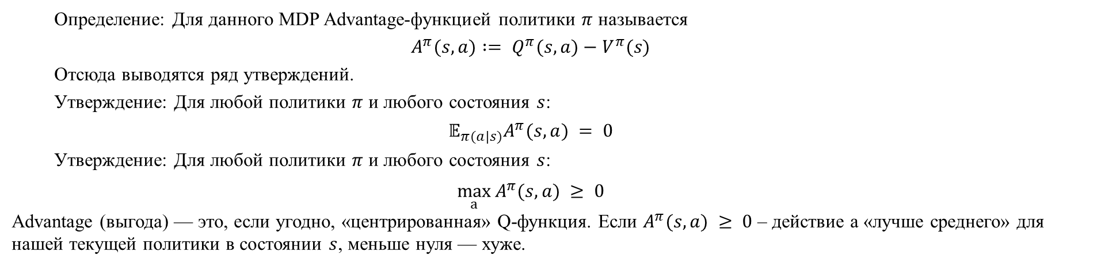
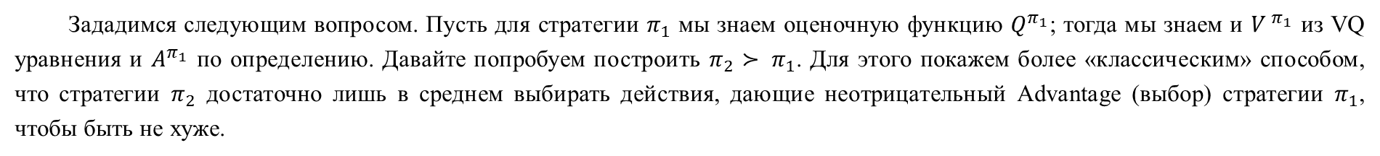
Определение: Для данного MDP Advantage-функцией политики $π$ называется
$$A^{π}(s,a) := Q^{π}(s,a)−V^{π}(s)$$
Отсюда выводятся ряд утверждений.
Утверждение: Для любой политики $π$ и любого состояния $s$:
$$𝔼_{π(a|s)}A^{π}(s,a) = 0$$
Утверждение: Для любой политики $π$ и любого состояния $s$:
$$\max_{a}{A^{π}(s,a) ≥ 0}$$
Advantage (выгода) — это, если угодно, «центрированная» Q-функция. Если $A^{π}(s,a) ≥ 0$ – действие a «лучше среднего» для нашей текущей политики в состоянии $s$, меньше нуля — хуже.
Policy Improvement (Улучшение политики)
Определение: Будем говорить, что стратегия $π_{2}$ «не хуже» $π_{1}$ (запись: $π_{2}≽π_{1}$), если $∀s$:
$$V^{π_{2}}(s)≥V^{ π_{1}}(s),$$
и лучше (запись $π_{2}≻ π_{1}$), если также найдётся s, для которого неравенство выполнено строго:
$$V^{π_{2}}(s)>V^{ π_{1}}(s),$$
Зададимся следующим вопросом. Пусть для стратегии $π_{1}$ мы знаем оценочную функцию $Q^{π_{1}}$; тогда мы знаем и $V^{ π_{1}}$ из VQ уравнения и $A^{π_{1}}$ по определению. Давайте попробуем построить $π_{2}≻ π_{1}$. Для этого покажем более «классическим» способом, что стратегии $π_{2}$ достаточно лишь в среднем выбирать действия, дающие неотрицательный Advantage (выбор) стратегии $π_{1}$, чтобы быть не хуже.

Slide 13

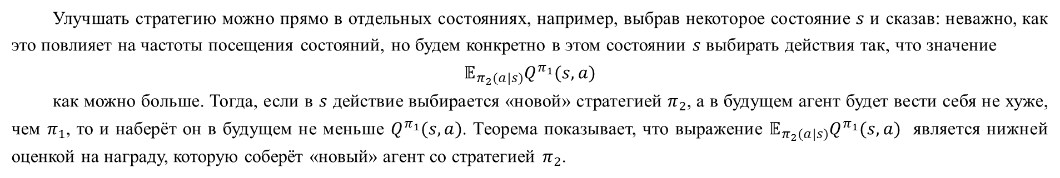
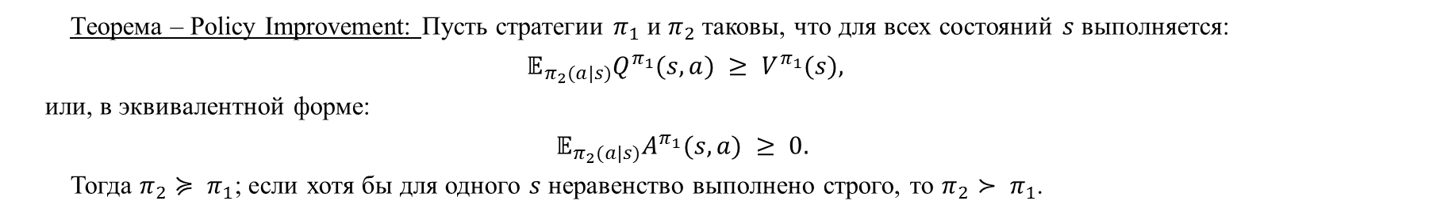
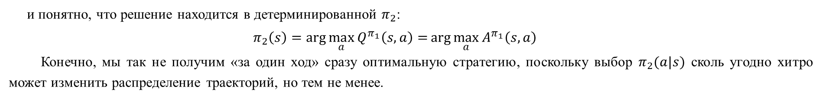
Теорема – Policy Improvement: Пусть стратегии $π_{1}$ и $π_{2}$ таковы, что для всех состояний $s$ выполняется:
$$𝔼_{π_{2}(a|s)}Q^{π_{1}}(s,a) ≥ V^{π_{1}}(s),$$
или, в эквивалентной форме:
$$𝔼_{π_{2}(a|s)}A^{π_{1}}(s,a) ≥ 0.$$
Тогда $π_{2}≽ π_{1}$; если хотя бы для одного $s$ неравенство выполнено строго, то $π_{2}≻ π_{1}$.
Улучшать стратегию можно прямо в отдельных состояниях, например, выбрав некоторое состояние $s$ и сказав: неважно, как это повлияет на частоты посещения состояний, но будем конкретно в этом состоянии $s$ выбирать действия так, что значение
$$𝔼_{π_{2}(a|s)}Q^{π_{1}}(s,a)$$
как можно больше. Тогда, если в $s$ действие выбирается «новой» стратегией $π_{2}$, а в будущем агент будет вести себя не хуже, чем $π_{1}$, то и наберёт он в будущем не меньше $Q^{π_{1}}(s,a)$. Теорема показывает, что выражение $𝔼_{π_{2}(a|s)}Q^{π_{1}}(s,a)$ является нижней оценкой на награду, которую соберёт «новый» агент со стратегией $π_{2}$.
Для этого мы формально решаем такую задачу оптимизации:
и понятно, что решение находится в детерминированной $π_{2}$:
$$π_{2}\left(s\right)=arg\max_{a}{Q^{π_{1}}\left(s,a\right)=}arg\max_{a}{A^{π_{1}}\left(s,a\right)}$$
Конечно, мы так не получим «за один ход» сразу оптимальную стратегию, поскольку выбор $π_{2}(a|s)$ сколь угодно хитро может изменить распределение траекторий, но тем не менее.

Slide 14
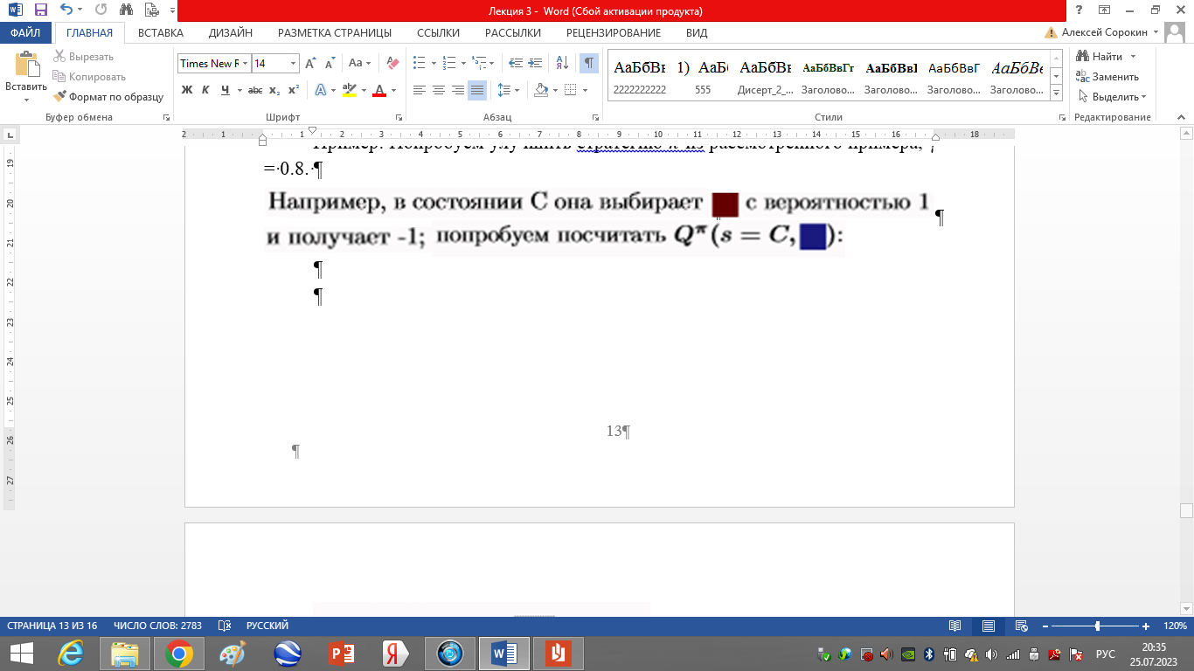
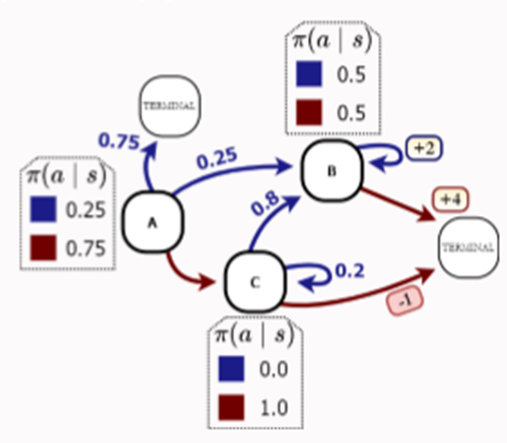
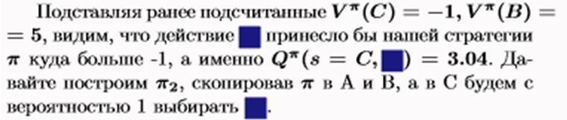
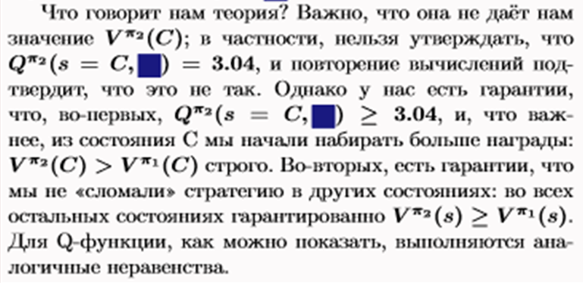
Пример: Попробуем улучшить стратегию $π$ из рассмотренного примера, γ = 0.8.

